Slide 1
MN演習 最終プレゼン
1班 じゃんぱぁ

Slide 2
目次
作品の概要
実際にゲームをプレイ
制作過程の紹介
アピールポイントの紹介
計画通りに出来なかったこと

Slide 3
作品の概要
JumperWire Game
「回路はプレイヤーから遠ざけるべき」 という当たり前をひっくり返す
リアルタイムに読み取った回路の接続状態を用いて ゲームを操作する

Slide 4
コントローラー
あ

Slide 5
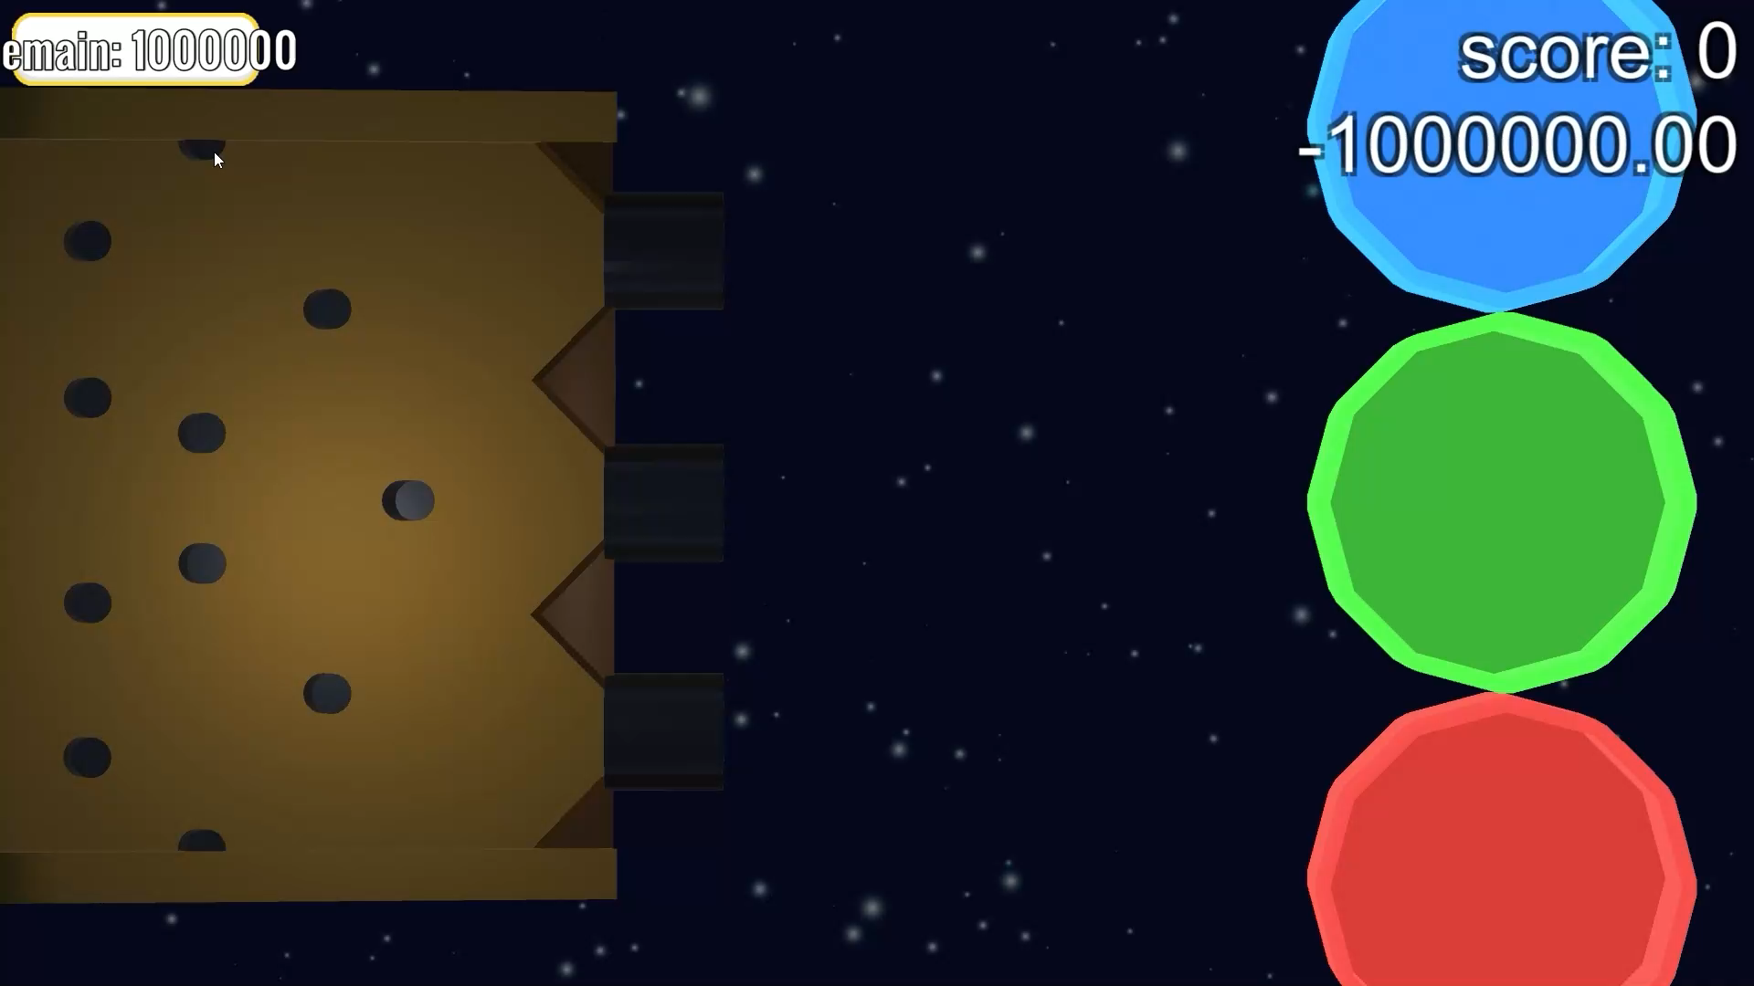
ガチャガチャ

Slide 6
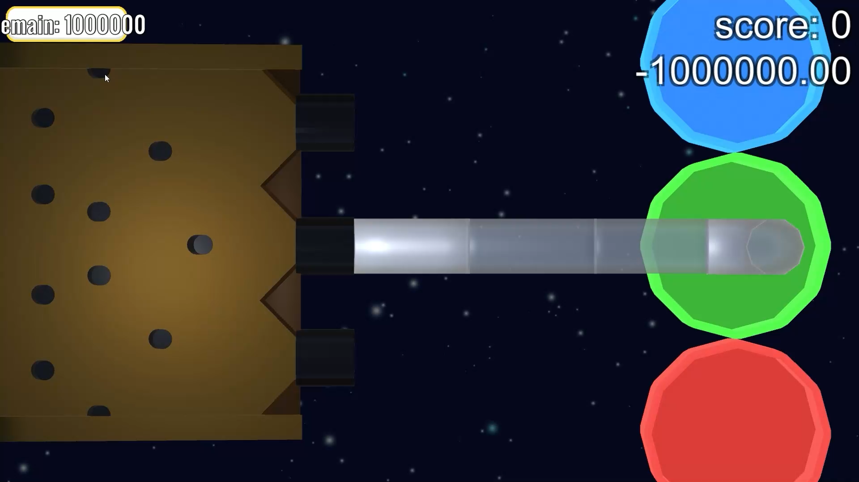

Slide 7
実際のプレイがこちら

Slide 8
いかがでしたか？

Slide 9




使用した技術
入力装置・出力装置の制御
ゲームの制作
一部の3Dオブジェクトの造形
変更履歴の管理・共同編集

Slide 10
作業分担
ハードウェア
市川 拓也
山村 尚也
ソフトウェア
進藤 稜真
福原 将真

Slide 11
アピールポイント（大変だった点）
シリアルポートの 自動判別
複雑な要件を満たす 9本のパイプ
スムーズに回転する ガチャガチャ

Slide 12
スムーズに回転する ガチャガチャ

Slide 13
シリアルポートの自動判別

Slide 14
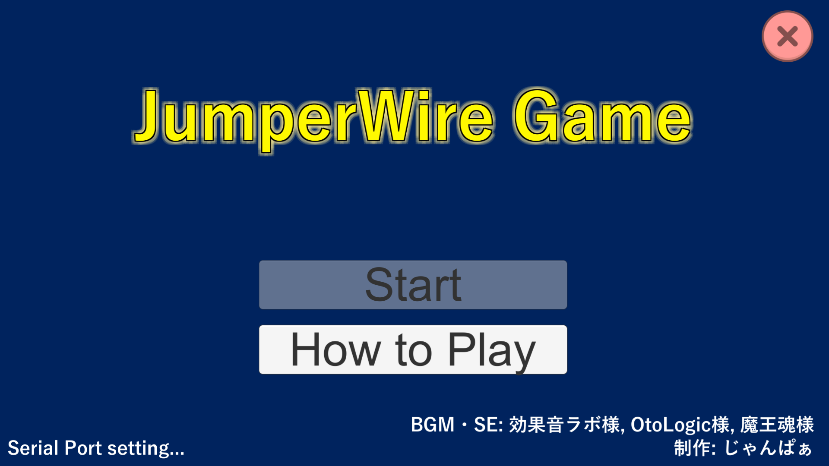
シリアルポートの特定中

Slide 15
特定完了
スタートボタンが有効に

Slide 16
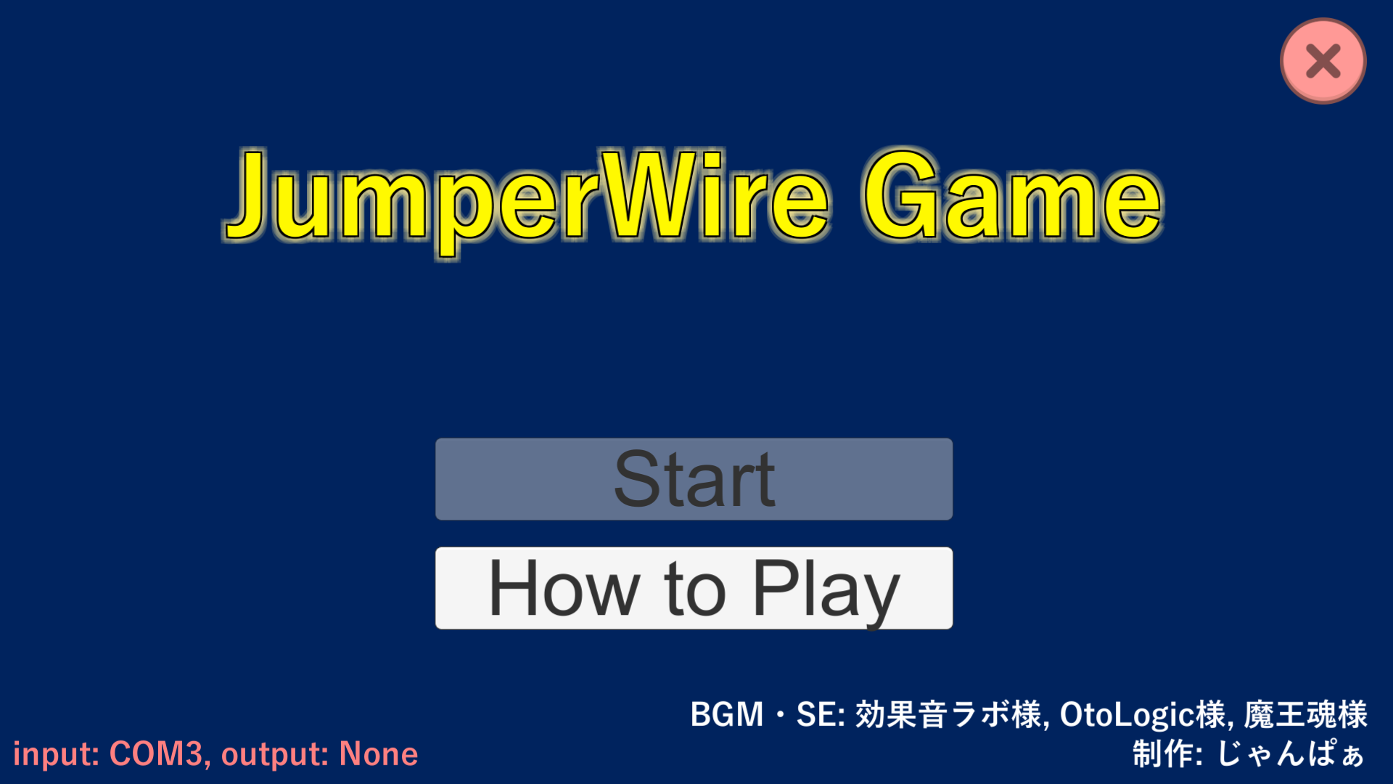
出力装置が接続されていないとき
スタートボタンが無効なまま

Slide 17
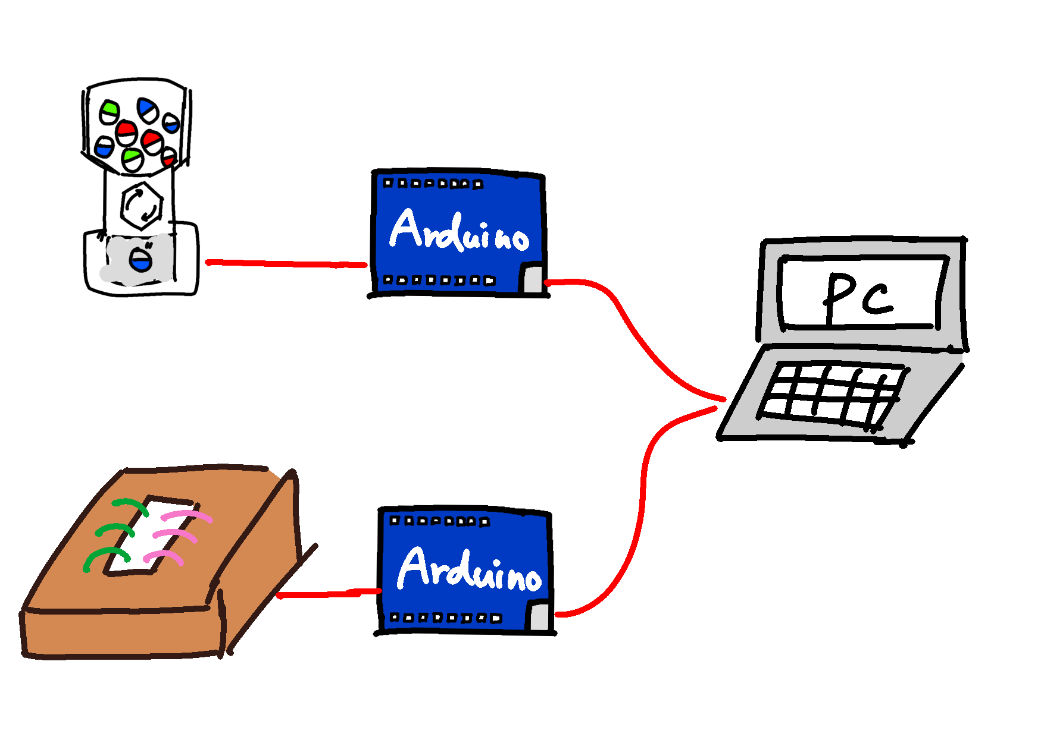
ハードウェア図
出力 装置
COM4? COM5?
どっちが入力？
どっちが出力？
“入力はCOM3”
“出力はCOM4”
と設定するのも面倒
入力 装置

Slide 18
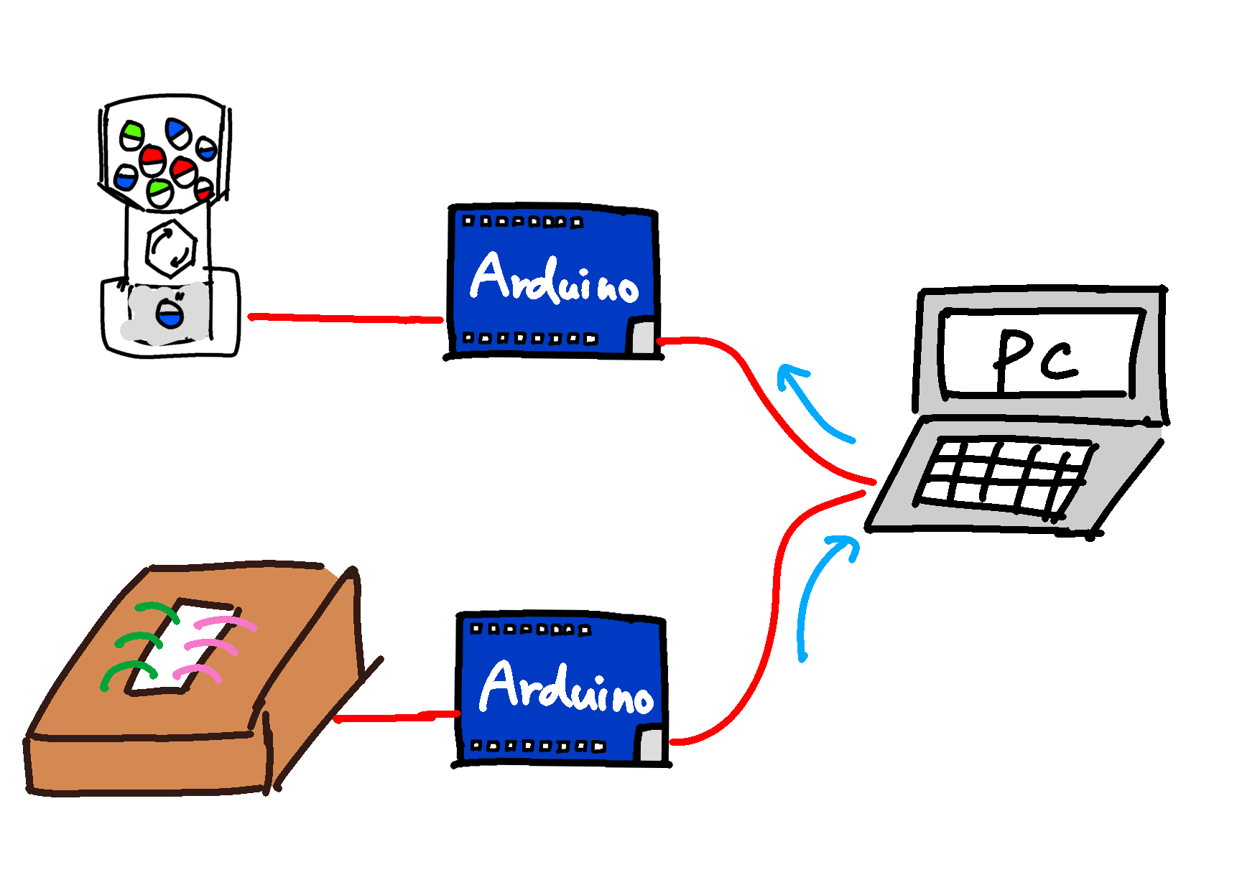
２つのポートを識別
出力 装置
入力 装置
通信あり➡入力
通信なし➡出力

Slide 19
判別手順
接続されたポートが2つであることを確認
試験的にシリアル通信を開始
「データを送信してくるかどうか」から入力・出力を判別
入力・出力ポートの情報を保存
スタートボタンを有効化

Slide 20
完成図
スタートボタンが有効に

Slide 21
複雑な要件を満たす ９本のパイプ
制作の山場

Slide 22
パイプに求められる機能（難）
立体交差
入口を除いて、どの2本のパイプも 互いに重なり合わない
素早くボール を捌く
様々なパターンでボールが流れてきても 捌けるようにしたい

Slide 23
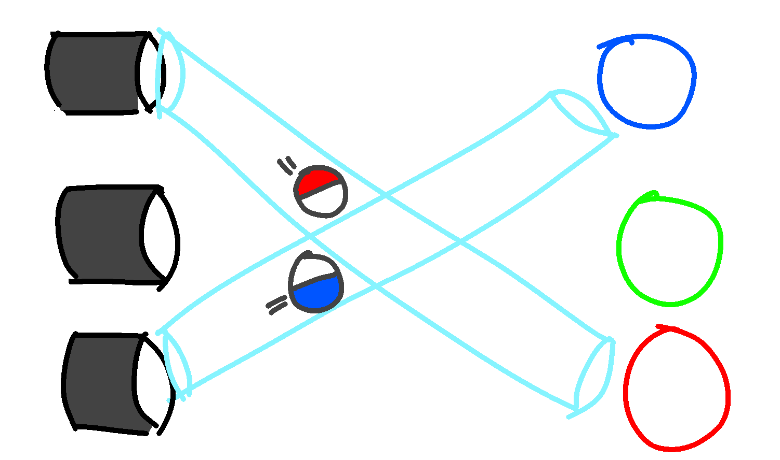
立体交差の必要性
直線的にパイプを設計
パイプが交差してボールが通れない

Slide 24
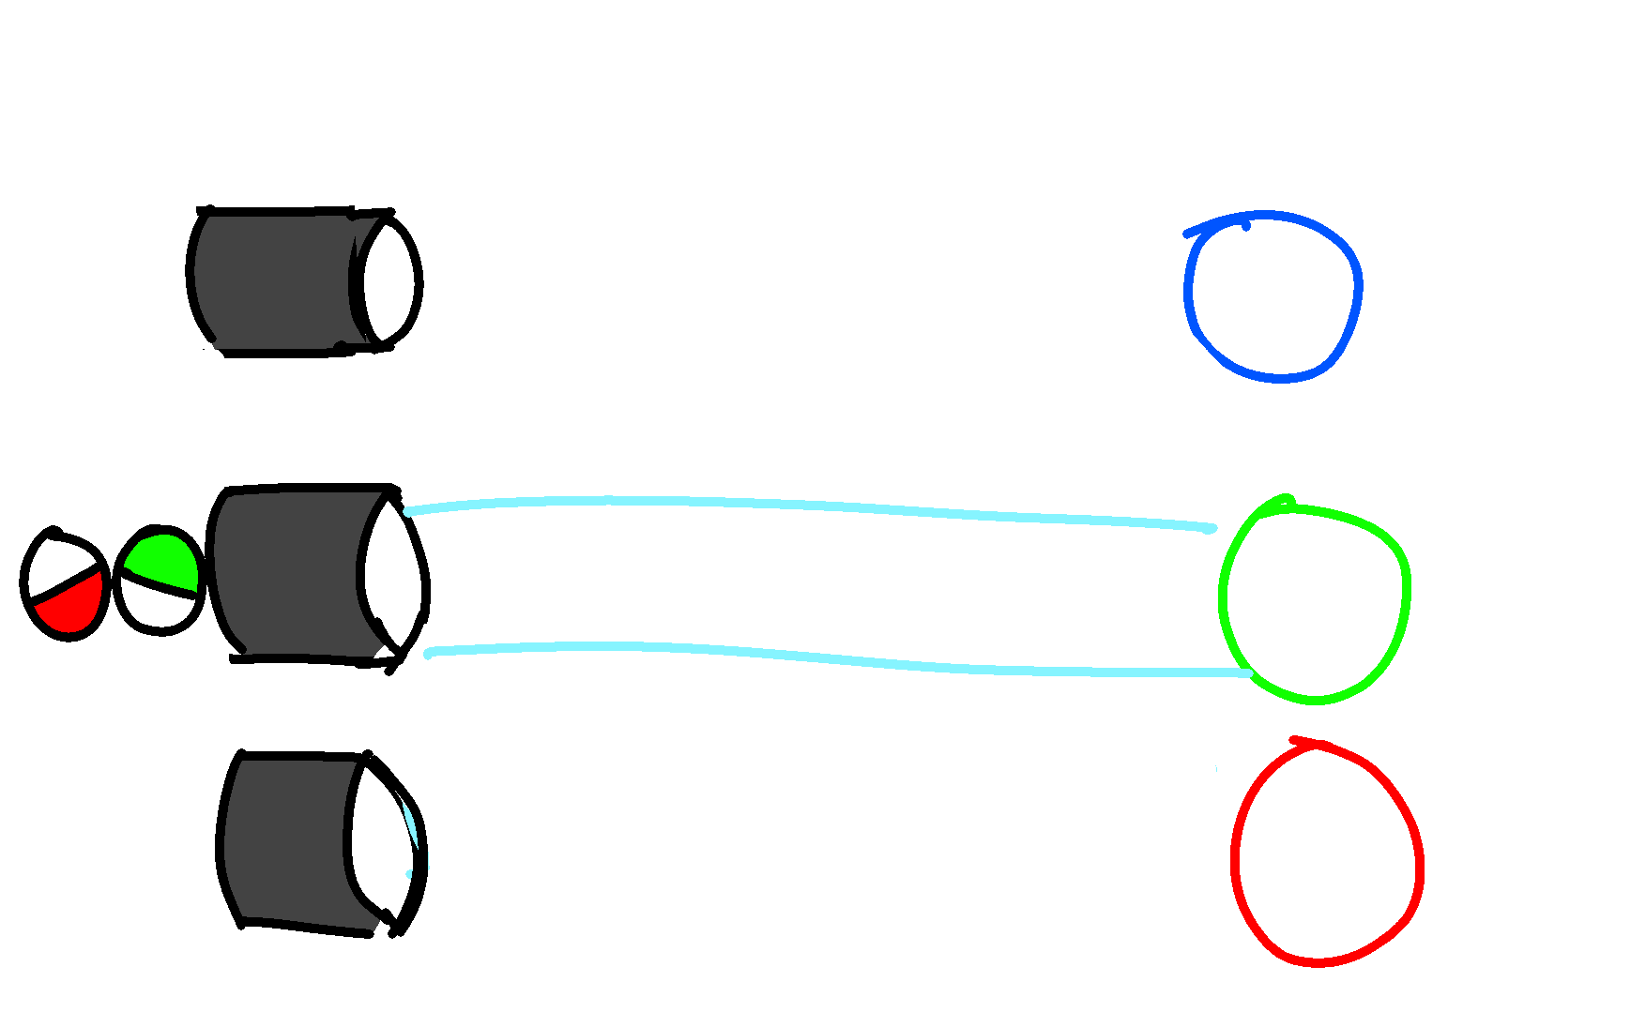
素早くボールを捌く必要性 １
赤と緑のカプセルが まとめて流れてきた

Slide 25
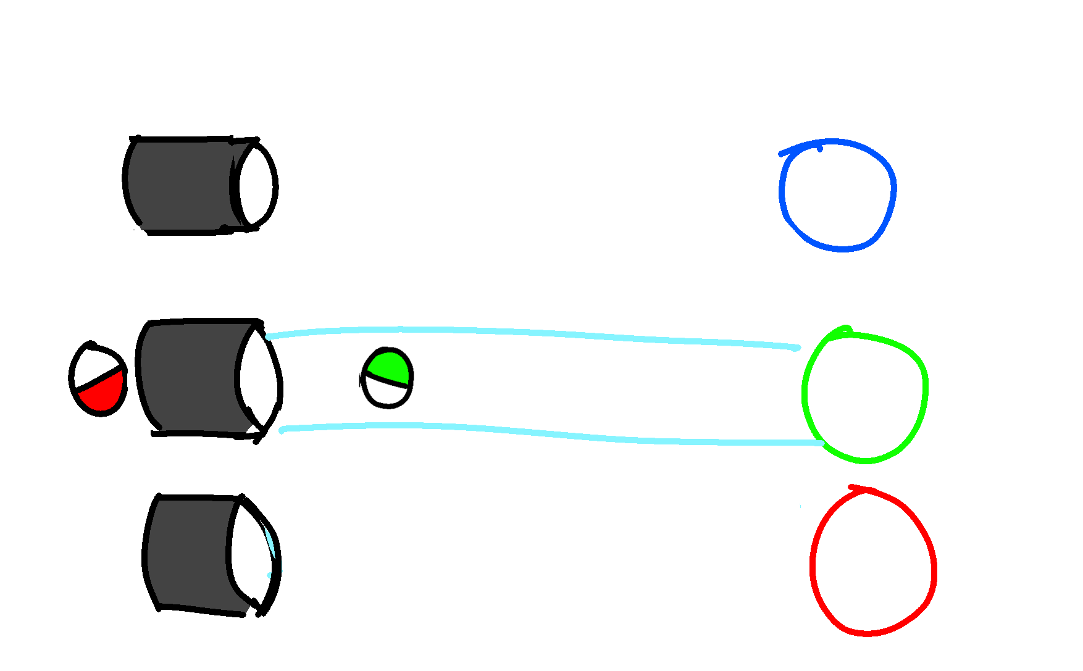
素早くボールを捌く必要性 ２
まずは緑のカプセルを誘導

Slide 26
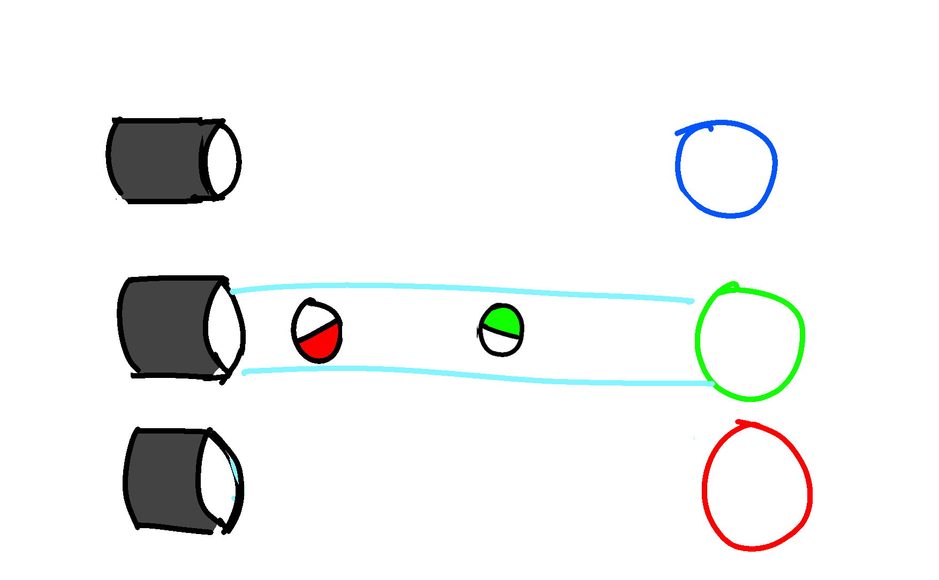
素早くボールを捌く必要性 ３
赤色のカプセルを しっかり誘導できない

Slide 27
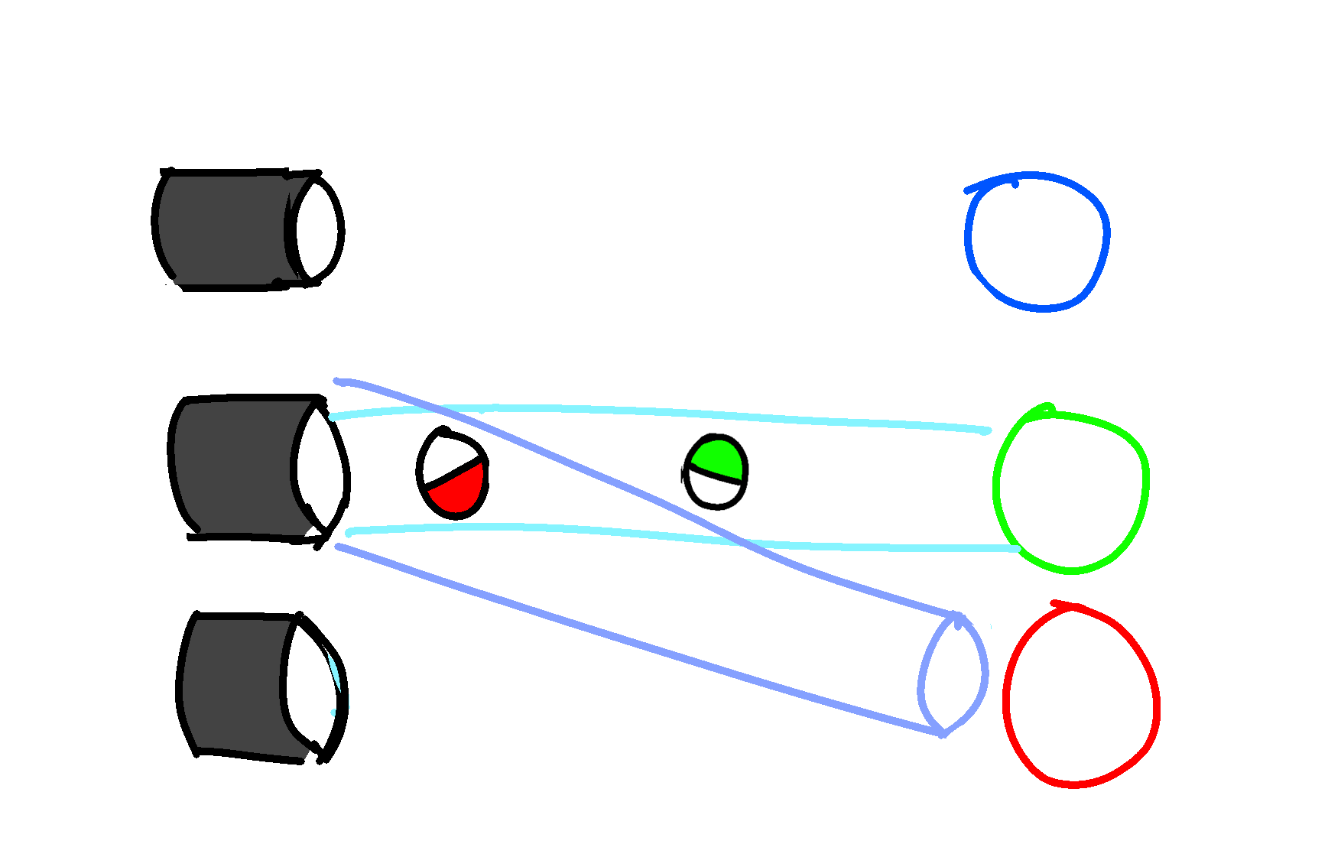
素早くボールを捌く必要性 ４
２つのパイプが重なって
赤のカプセルが通れない

Slide 28
こまった こまった

Slide 29
解決策

Slide 30
解決策
立体交差
Blenderでモデリング
素早くボール を捌く
パイプを４分割して制御

Slide 31
立体交差➡Blenderでモデリング
*Blenderの制作風景

Slide 32
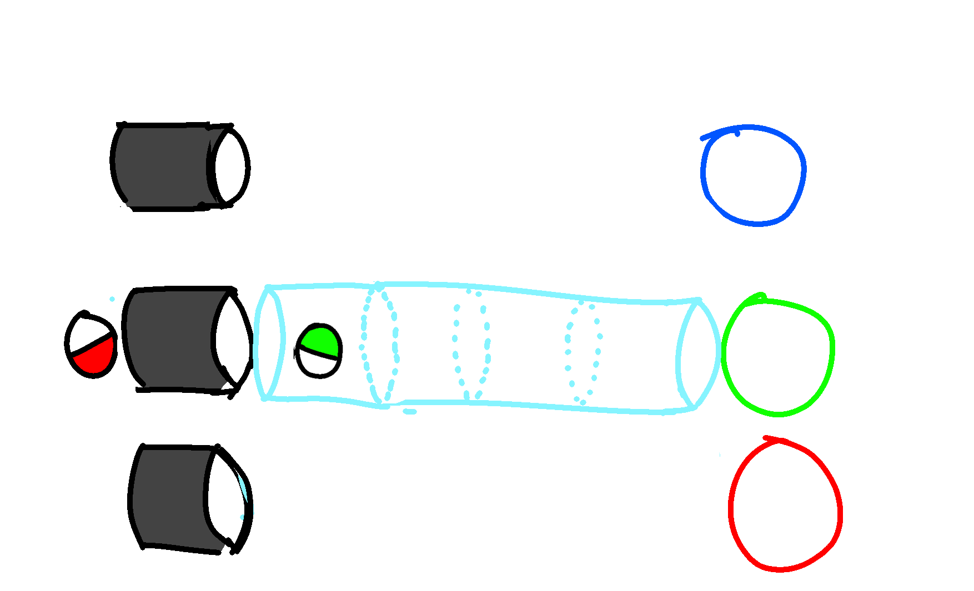
素早く捌く ➡ パイプを4分割

Slide 33
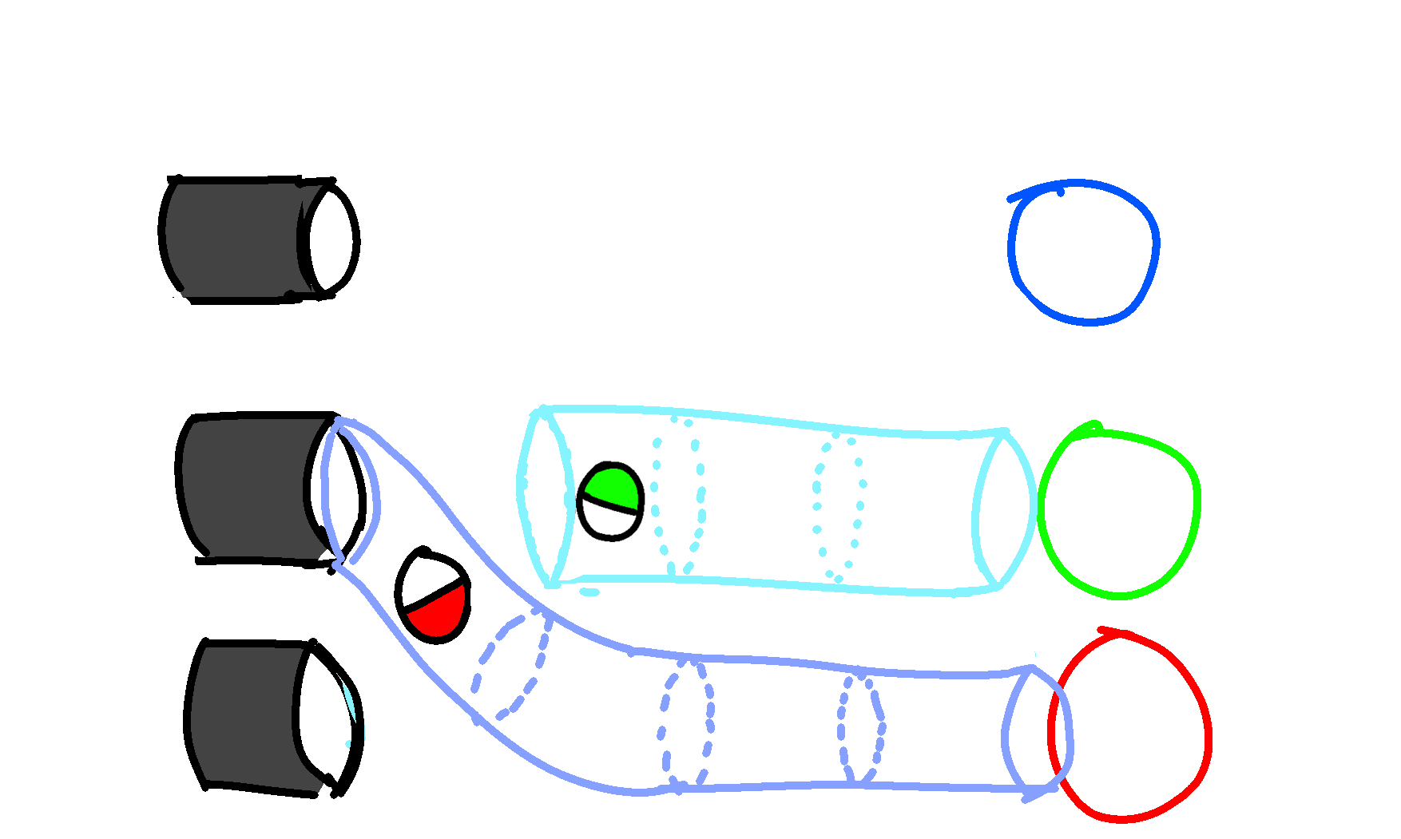
パイプを4分割
先に生成されていたパイプの
先頭部分を削除する

Slide 34
完成したパイプがこちら

Slide 35
完成したパイプ
*Unity側の風景
実際のプレイを見せたい

Slide 36
今回の制作から得た学び
UnityとArduino・Blenderとの連携
基本的なゲーム制作の手順
GitHubを用いて共同作業をする方法

